Slide 1
2DGP 1차 발표
2023180044 황현

Slide 2
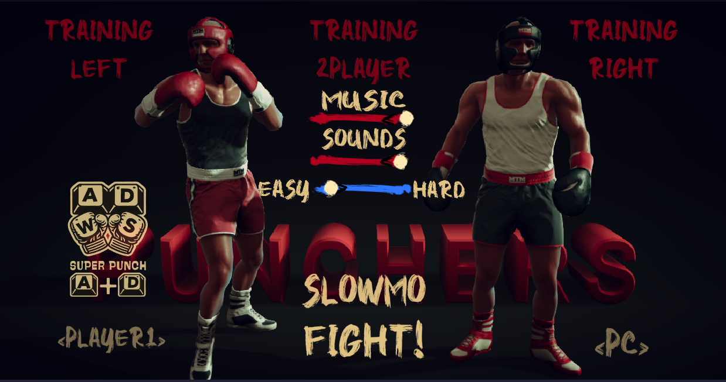
복싱 게임

Slide 3
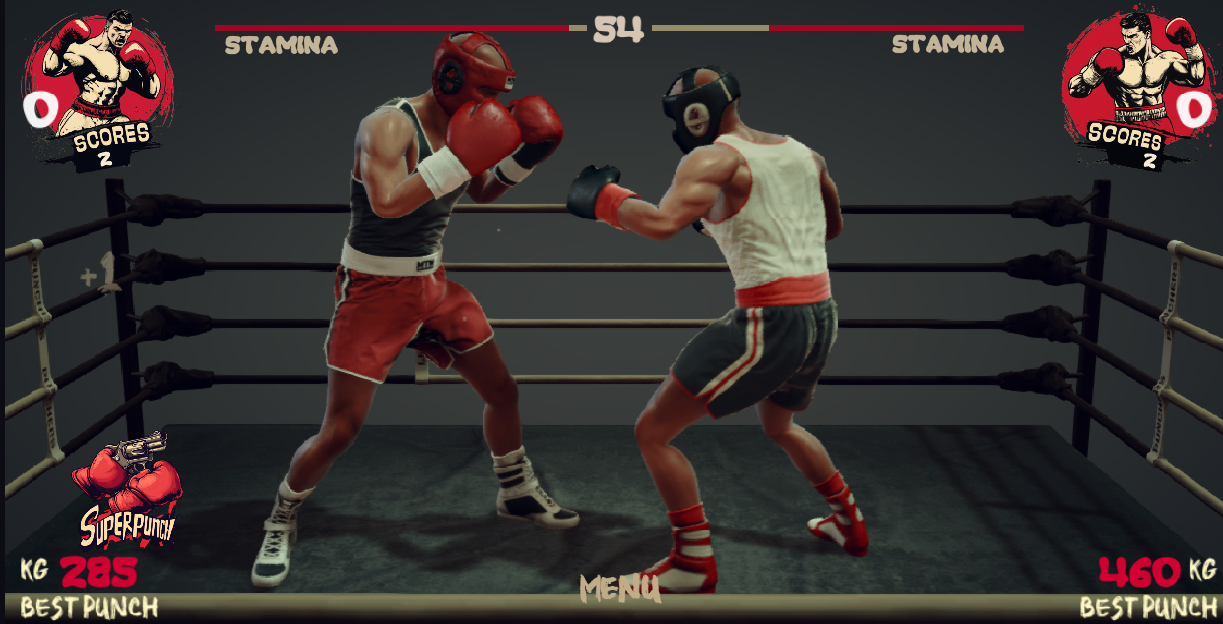
게임 중 화면

Slide 4
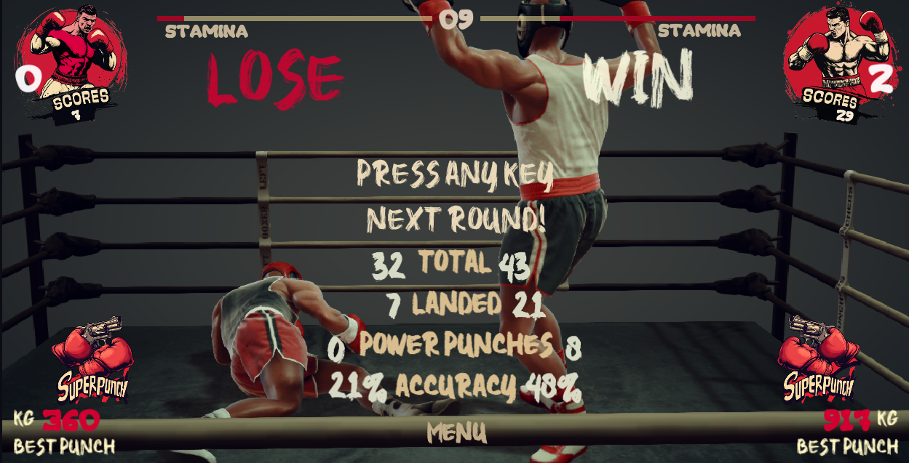
승패 결과 화면

Slide 5
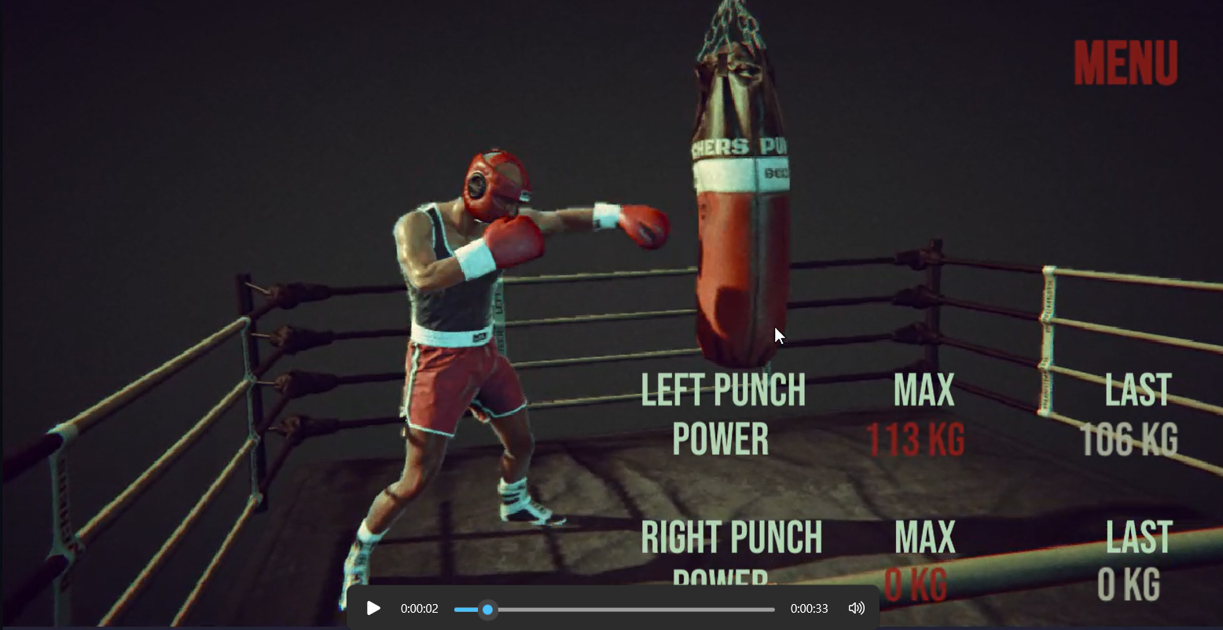
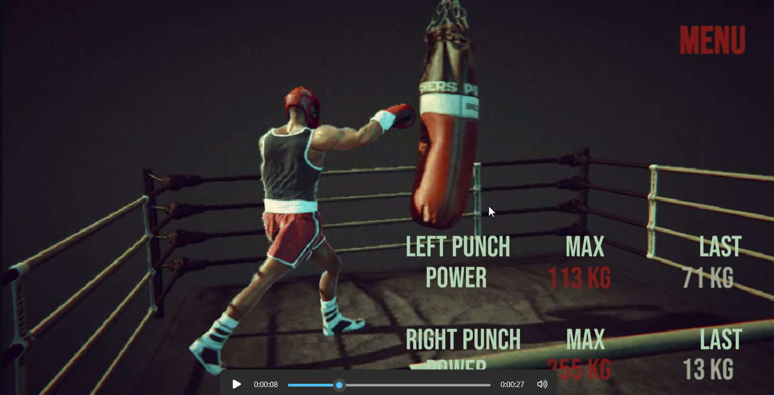
W 일반 앞손 공격과 S 뒷손 공격

Slide 6
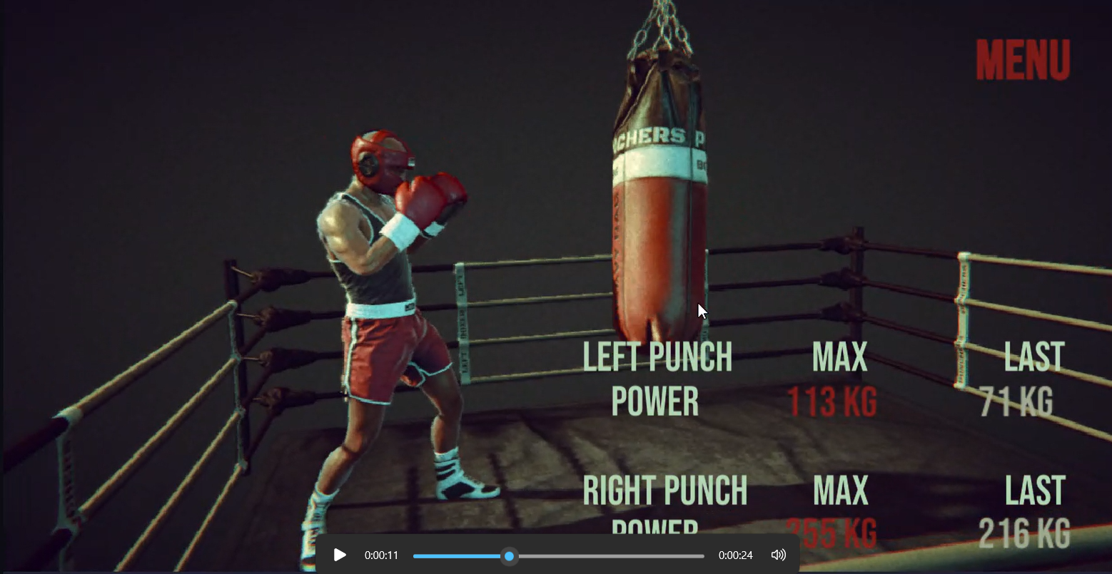
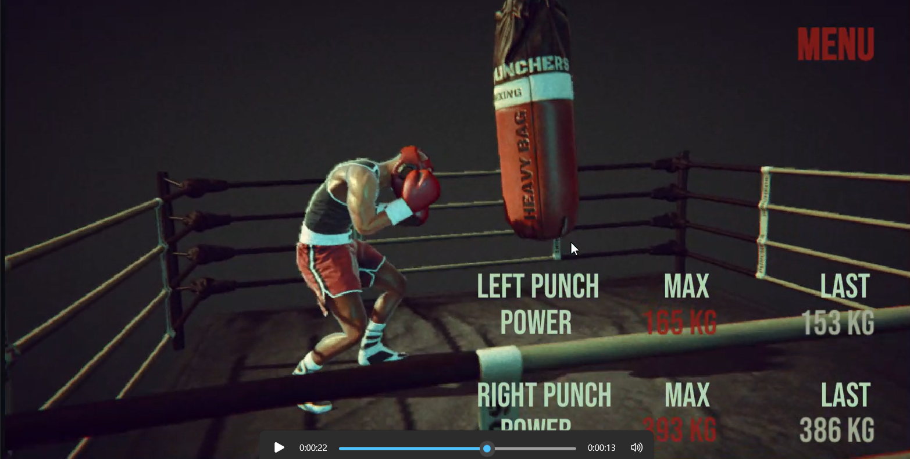
A 서서 가드와 D 수그려서 가드

Slide 7
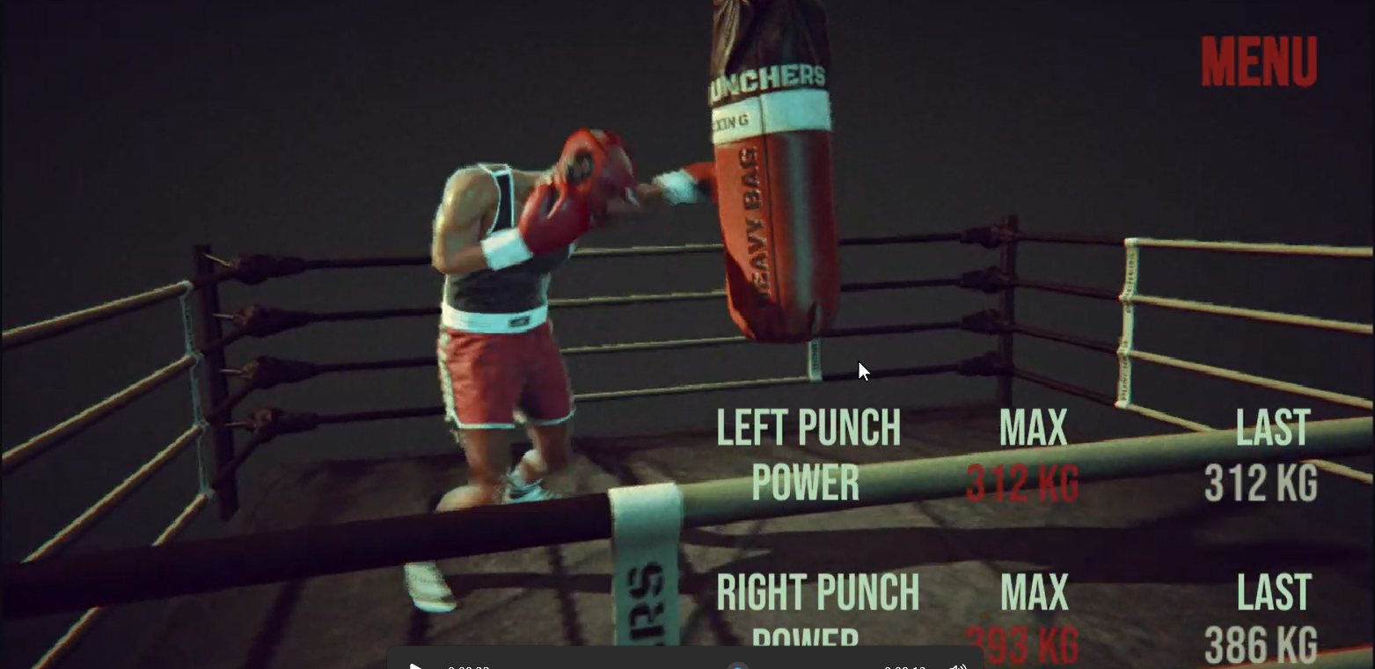
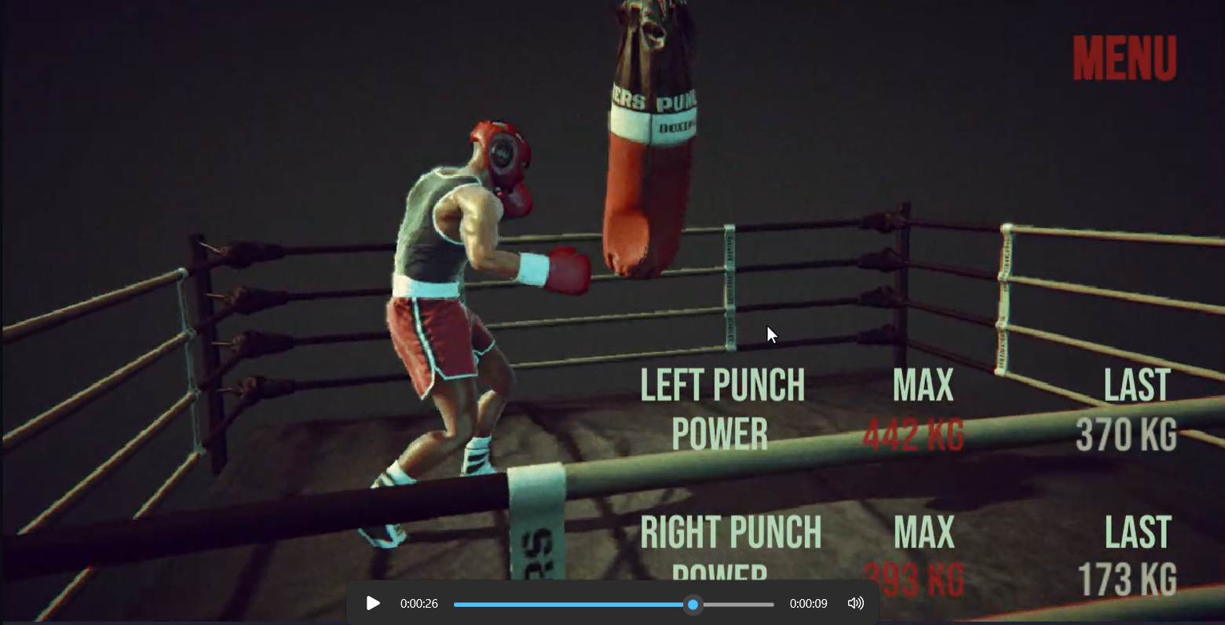
수그려서 앞손 주먹과 뒷손 어퍼

Slide 8
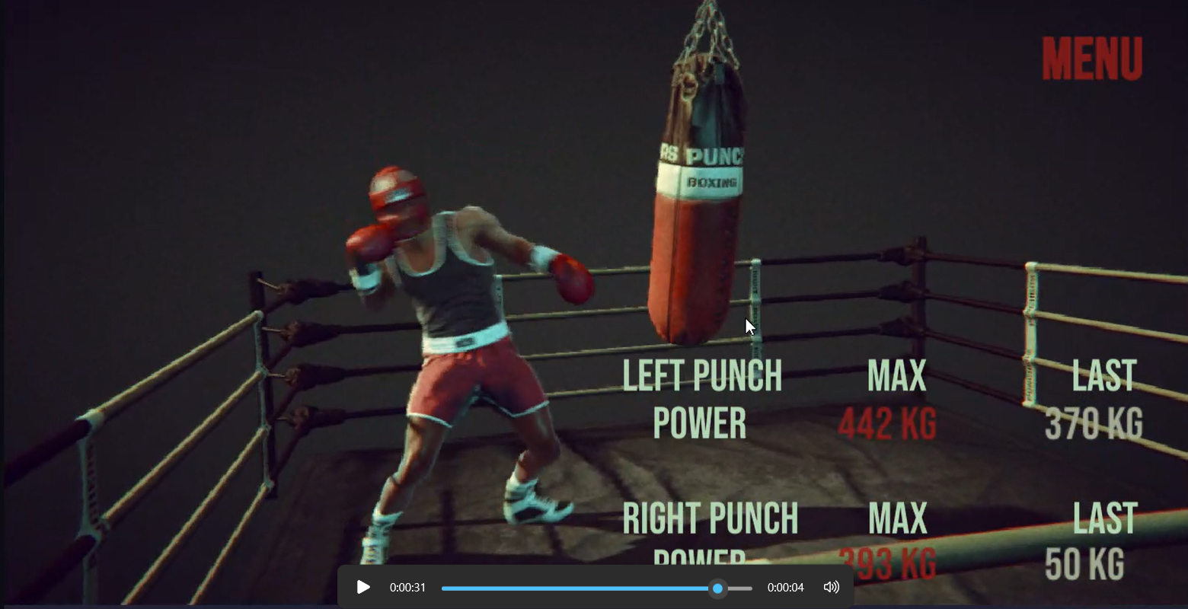
A + D 슥빡(특수 기술)

Slide 9
주차 | 기간 | 개발 목표
1주차 | 10/13 ~ 10/19 | 개발 환경 세팅, 리소스 준비, Git 저장소 개설
2주차 | 10/20 ~ 10/26 | 캐릭터 기본 자세 및 대기 애니메이션 구현
3주차 | 10/27 ~ 11/2 | 기본 공격 동작 (앞손 W, 뒷손 S) 구현
4주차 | 11/3 ~ 11/9 | 방어 동작 (서서 가드 A, 수그려서 가드 D) 구현
5주차 | 11/10 ~ 11/16 | 공격+방어 조합 기술 (앞손 잽, 뒷손 어퍼) 구현
6주차 | 11/17 ~ 11/23 | 특수 기술 ‘슥빡(A+D)’ 및 타격 판정 시스템 추가
7주차 | 11/24 ~ 11/30 | 체력 게이지, 라운드 시스템, 승패 판정 화면 구현
8주차 | 12/1 ~ 12/7 | UI 개선, 효과음/타격감 추가, 버그 수정
9주차 | 12/8 ~ 12/14 | 최종 점검, 플레이 테스트, 발표 자료 제작

Slide 10
끝

